Slide 1
前瞻基礎建設計畫
全國水環境營造計畫-林邊溪及保力溪
2017/09/22
聯地工程顧問有限公司
United-Earthwork

Slide 2
全國水環境營造計畫-林邊溪
聯地工程顧問有限公司
United-Earthwork

Slide 3
簡報順序
計畫位置
計畫內容
預估經費
地方說明會成果

Slide 4
計畫位置

Slide 5
計畫位置
林邊溪右岸(林邊河濱公園往北到土地公廟，施作長度600M)
林邊溪左岸(林邊大橋往北到土地公廟，挑選4處施作)
左岸設計位置四
右岸設計位置0K+000~0K+600
左岸設計位置三
林邊河濱公園
林邊鄉
左岸設計位置二
大武丁排水
林邊火車站
左岸設計位置一
林邊大橋
鐵路橋
光采濕地
佳冬鄉
林邊溪下游左右兩岸綠美化，建置堤頂賞鳥平台、休憩節點、階梯彩繪、重點綠美化等，營造水岸休憩廊道，賦予水與綠的實質連結與意象。
水利村漁港
觀景涼亭
搵豐漁港

Slide 6
計畫內容-右岸

Slide 7
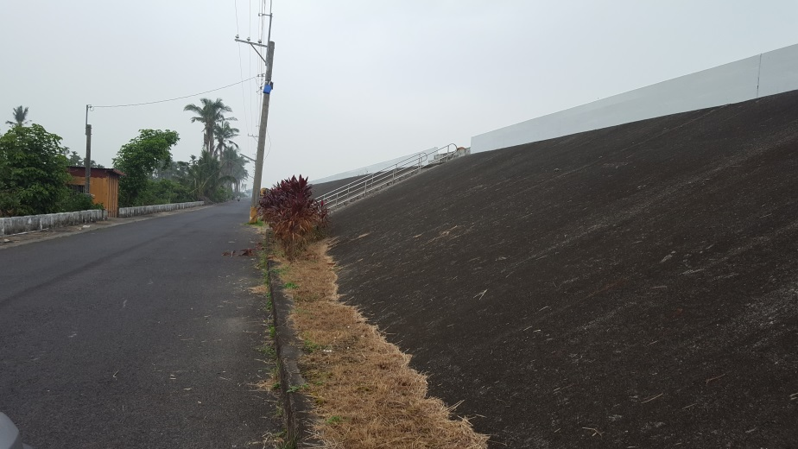
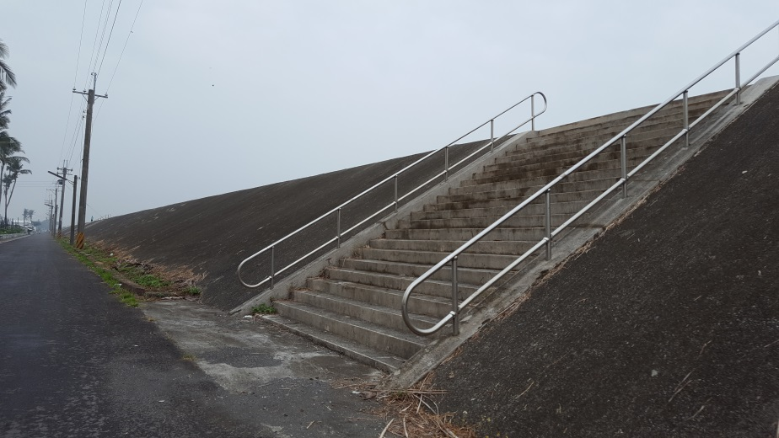
計畫內容
承續林邊大林至親林公園段既有綠美化成果，延伸向北進行堤岸綠美化。因種植寬度及深度不足，改以新建花台方式種植灌木，不破壞原有堤防構造，並增設花台橫向排水，強化排水功能。
設計項目-右岸
既有花台拆除、新設花台
現況照片-花台與路面高只差15公分
既有階梯面材更新馬賽克
現況照片-現有階梯

Slide 8
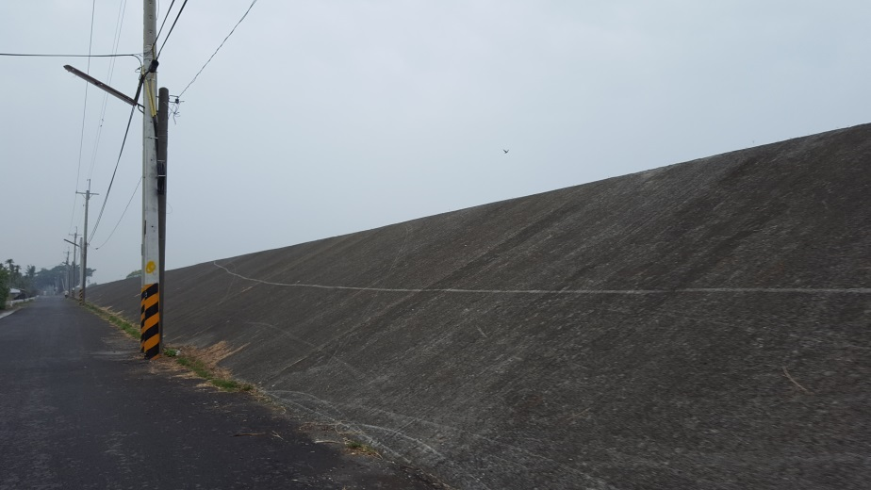
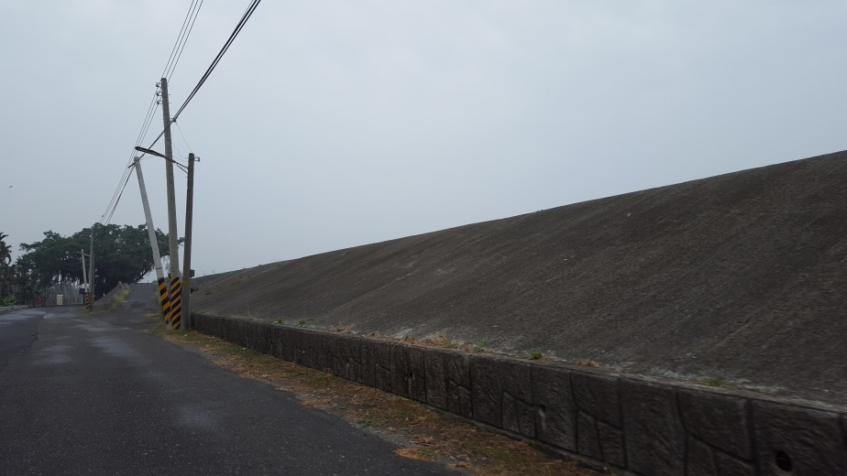
計畫內容
承續林邊大林至親林公園段既有綠美化成果，延伸向北進行堤岸綠美化。因種植寬度及深度不足，改以新建花台方式種植灌木，不破壞原有堤防構造，並增設花台橫向排水，強化排水功能。
設計項目-右岸
新設花台
現況照片-後半段無花台
新設花台
現況照片-後半段無花台

Slide 9
計畫內容
設計項目-右岸
新增花台、加強綠化
現況剖面圖
改善後剖面圖
註:考慮花台排水，每一處花台尾端設置集水井及橫向排水收集至道路旁既有水溝。

Slide 10
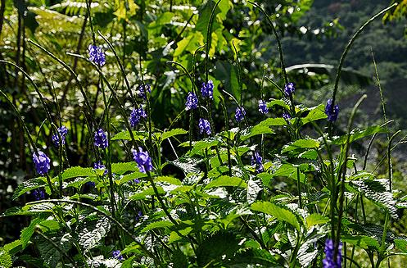
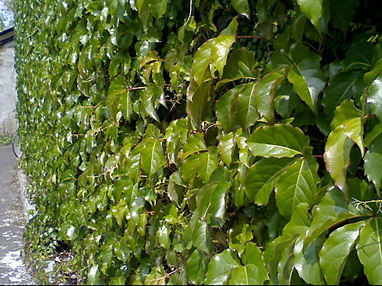
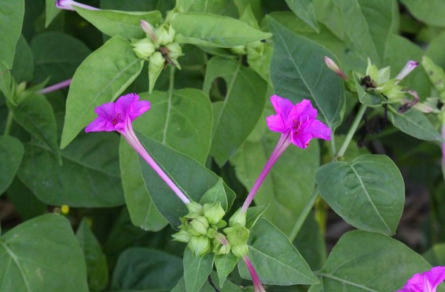
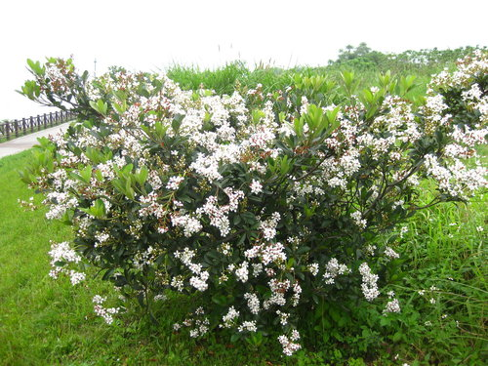
計畫內容
植栽選擇-右岸
林邊溪右岸-植栽選擇
1.挑選當地適合植栽
、減少維護管理費用。
2.選擇耐旱植栽 。
3.攀藤及灌木搭配。
長穗木
地錦(攀藤)
紫茉莉
厚葉石斑木

Slide 11
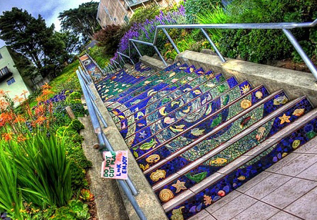
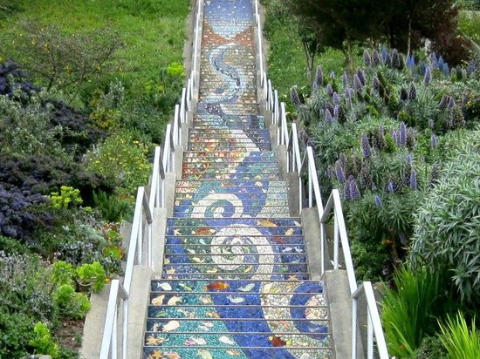
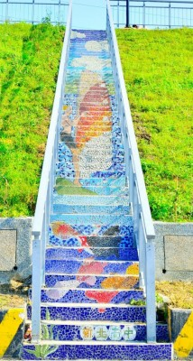
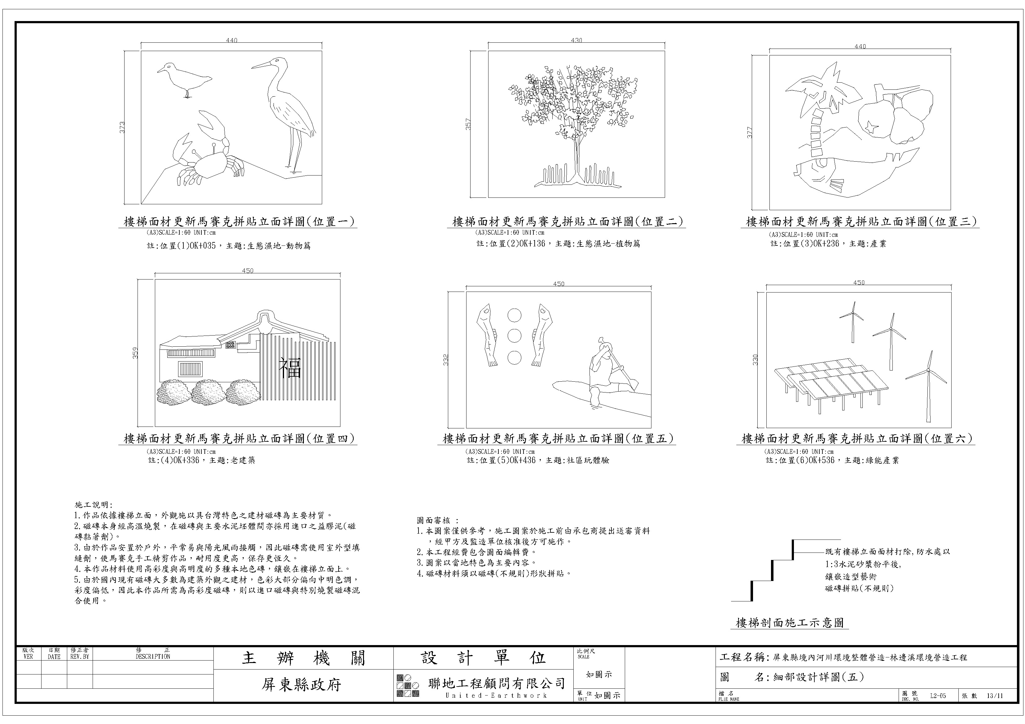
計畫內容
設計項目-右岸
既有階梯面材更新馬賽克
示意照片
示意照片
圖案以六大主題介紹林邊風情，廠商施工前須提送圖案供業主審查。
示意照片

Slide 12
計畫內容-左岸

Slide 13
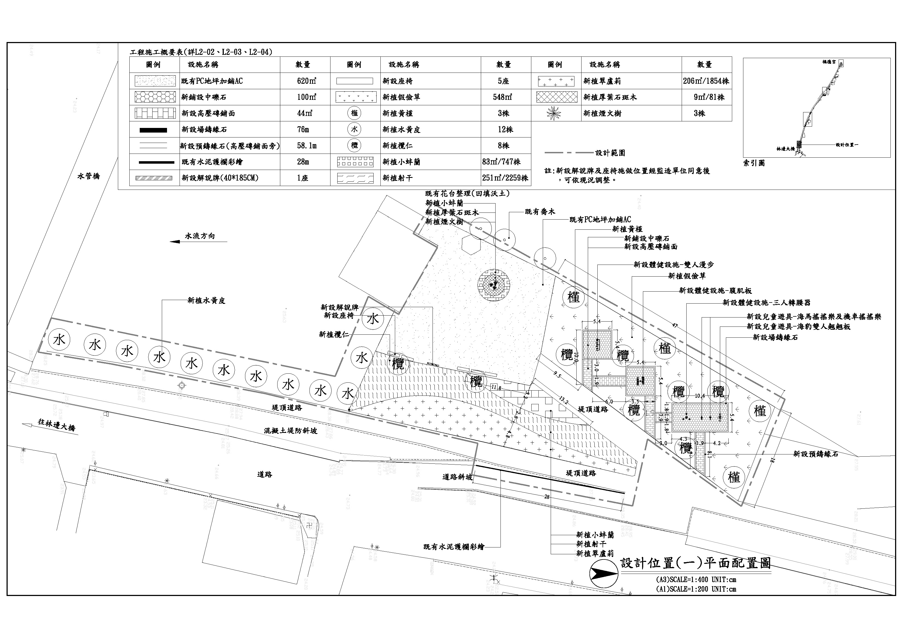
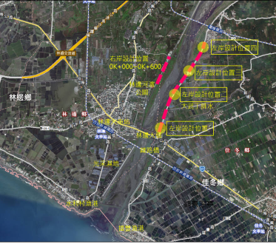
計畫內容
設計項目-左岸設計位置一
土地公廟前廣場休憩節點營造
PC加鋪AC
新設體健設施
植栽綠化
護欄彩繪

Slide 14
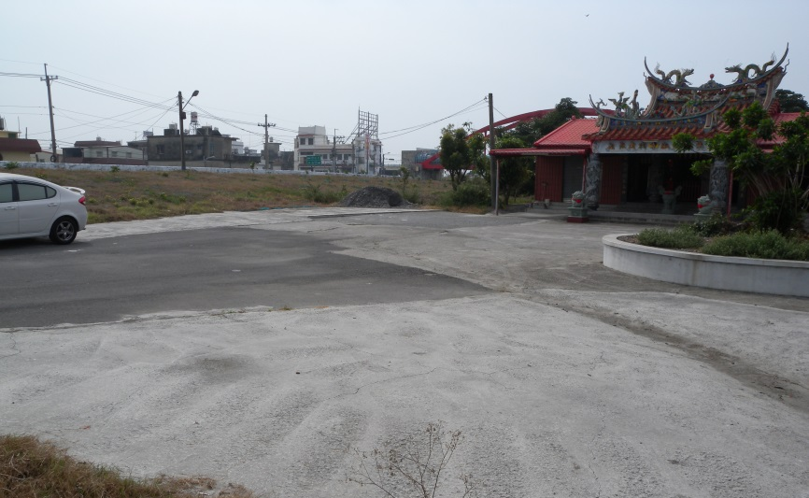
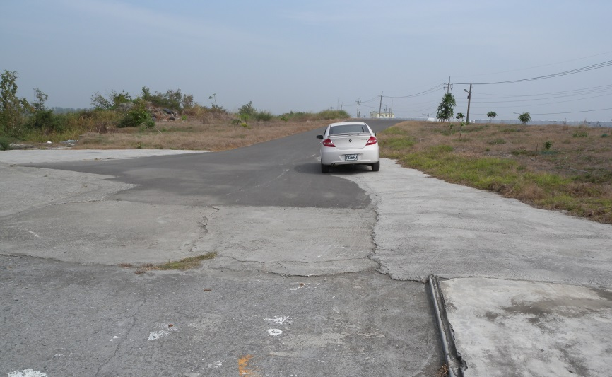
計畫內容
現況照片-左岸設計位置一
林邊溪左岸設計位置一: 土地公廟前廣場休憩節點營造
PC地坪加鋪AC
現況照片
PC地坪加鋪AC
新設解說牌+座椅
現況照片

Slide 15
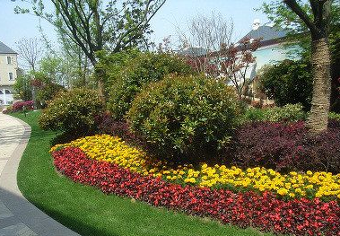
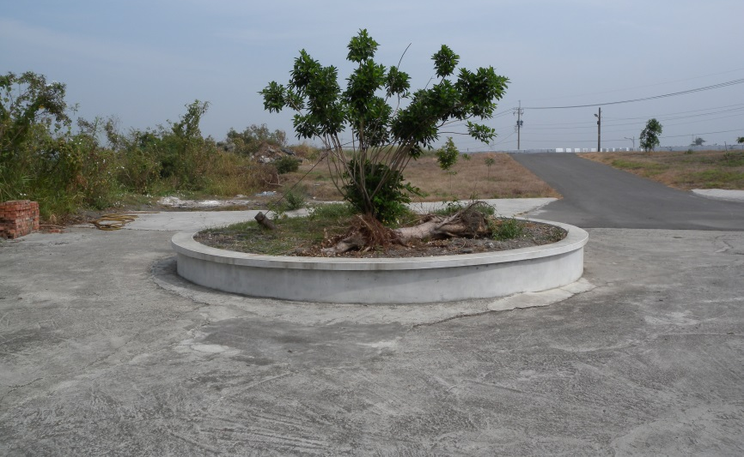
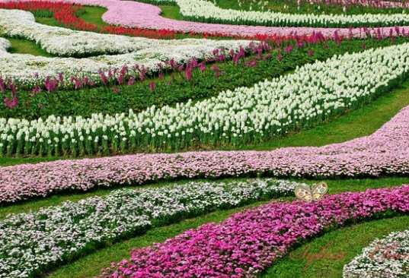
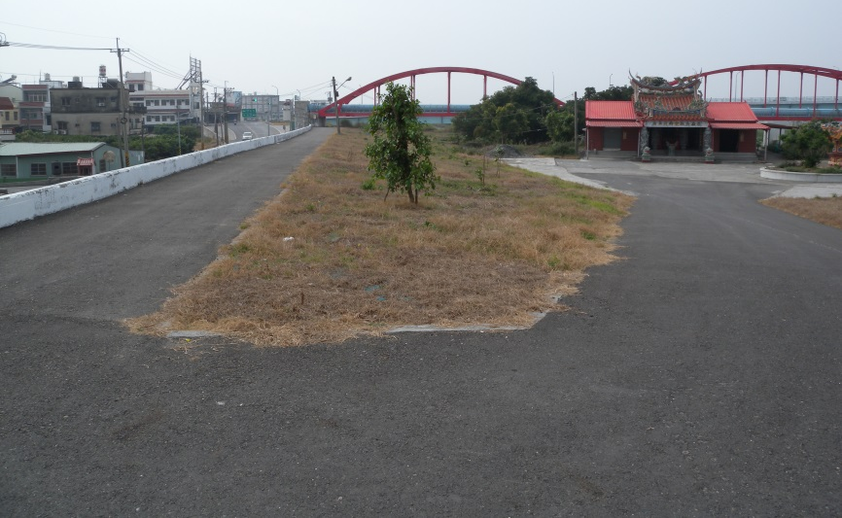
計畫內容
現況照片-左岸設計位置一
林邊溪左岸設計位置一: 土地公廟前廣場休憩節點營造
既有花台綠化
煙火樹+厚葉石斑木
+小蚌蘭
花台複層植栽種植示意照片
現況照片
既有邊坡綠化
射干+小蚌蘭+翠盧莉
邊坡綠化示意照片
現況照片

Slide 16
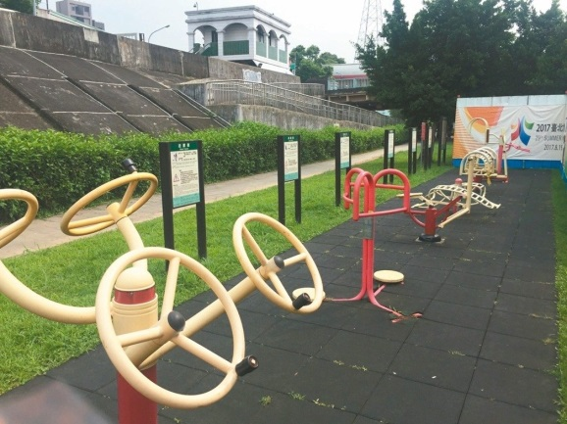
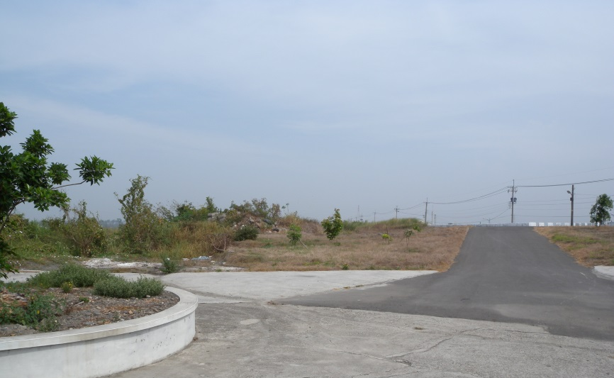
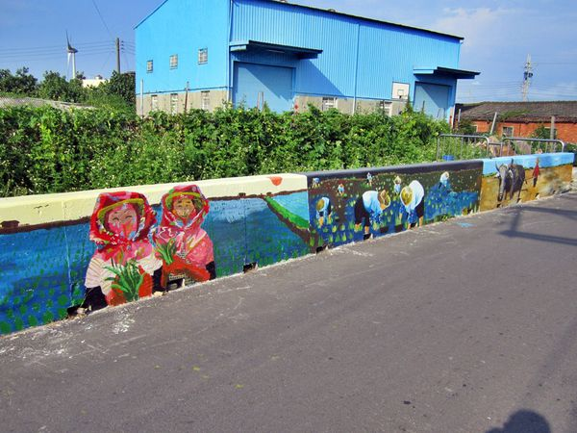
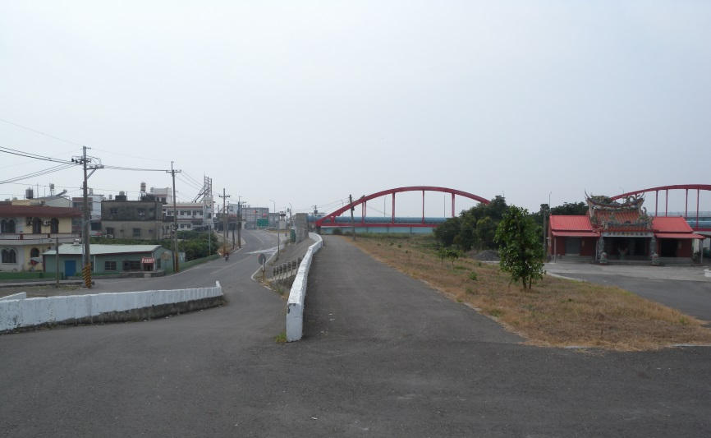
計畫內容
現況照片-左岸設計位置一
林邊溪左岸設計位置一: 土地公廟前廣場休憩節點營造
增設體健設施
新植欖仁+黃槿
體健設施示意照片
現況照片
護欄彩繪
護欄彩繪示意照片
現況照片

Slide 17
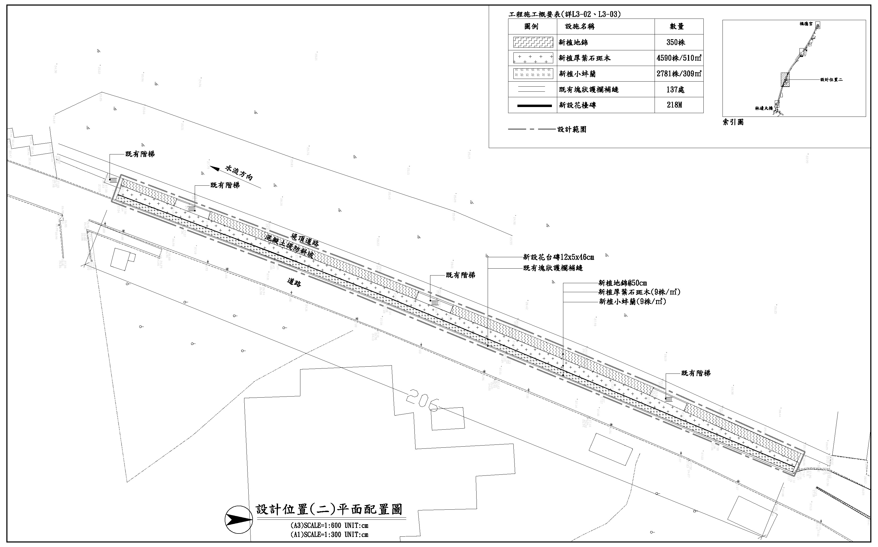
計畫內容
設計項目-左岸設計位置二
設計長度206M
增設花台
林邊溪左岸可種植區域較為充足，依現場狀況分別配置灌木、攀藤及喬木，以新建複層花台方式種植，不破壞原有堤防構造。

Slide 18
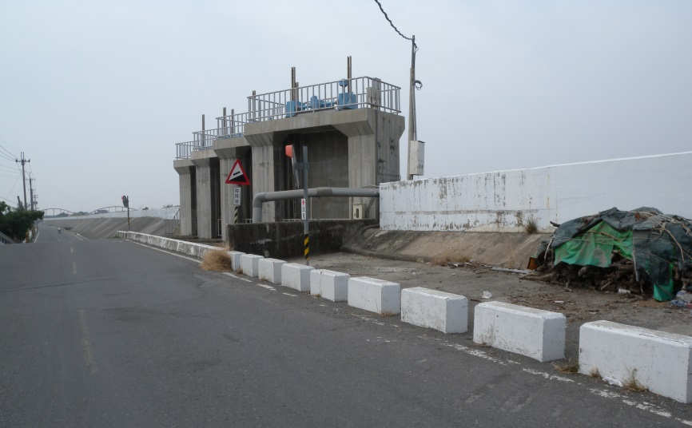
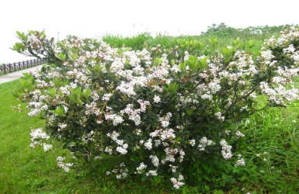
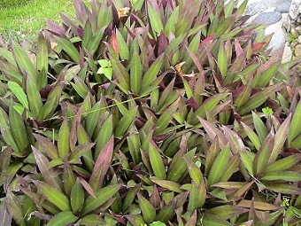
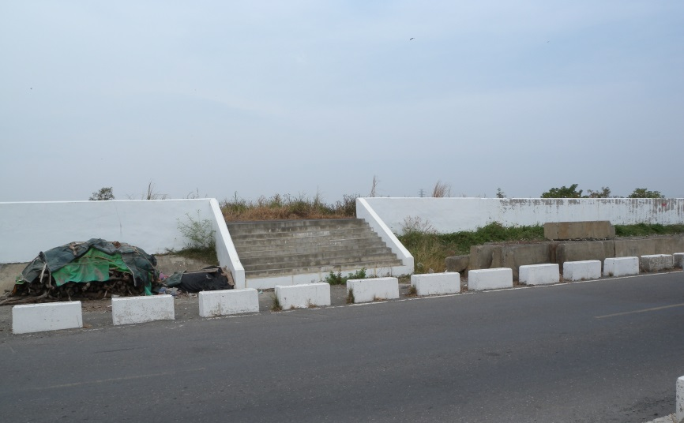
計畫內容
現況照片-左岸設計位置二
林邊溪左岸設計位置二: 堤防道路旁增設複層花台
新植攀藤+灌木
地錦+厚葉石斑木+小蚌蘭
現況照片
新植攀藤+灌木
地錦+厚葉石斑木+小蚌蘭
現況照片

Slide 19
計畫內容
新植攀藤+灌木
地錦 +厚葉石斑木 +小蚌蘭
平面圖
剖面圖

Slide 20
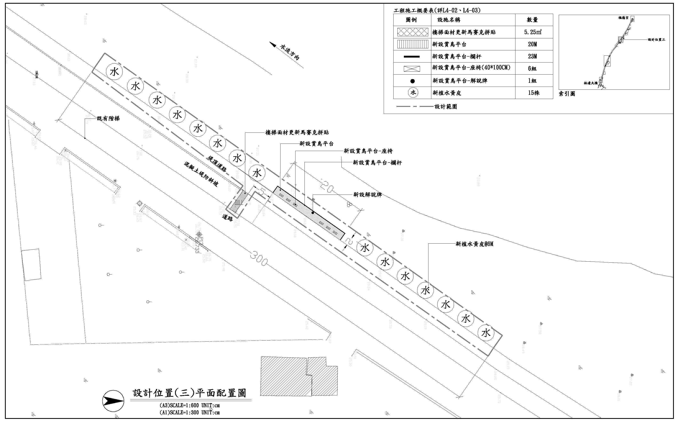
計畫內容
設計項目-左岸設計位置三
新設堤頂賞鳥觀景休憩區
既有階梯面材更新馬賽克
增設木平台
新植水黃皮
堤頂新植喬木

Slide 21
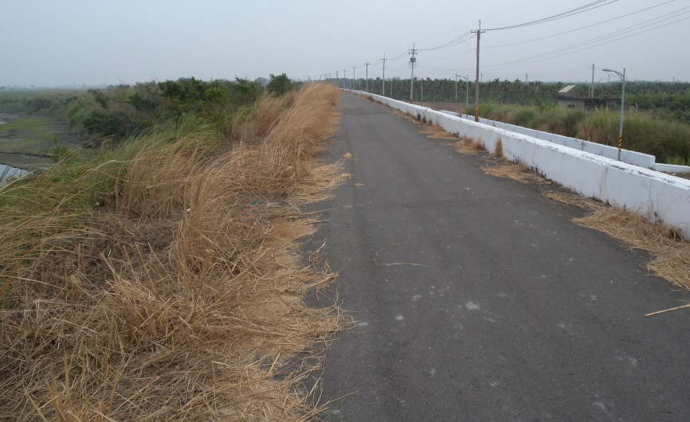
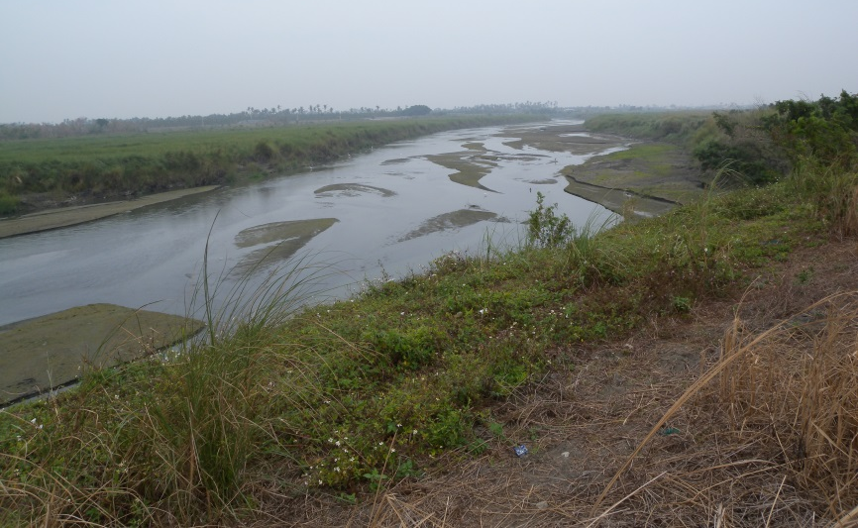
計畫內容
現況照片-左岸設計位置三
新設堤頂賞鳥觀景休憩區
新設賞鳥平台、座椅
、解說牌
現況照片
賞鳥平台、座椅剖面圖
賞鳥平台觀看景色
現況照片

Slide 22
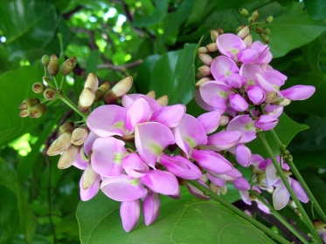
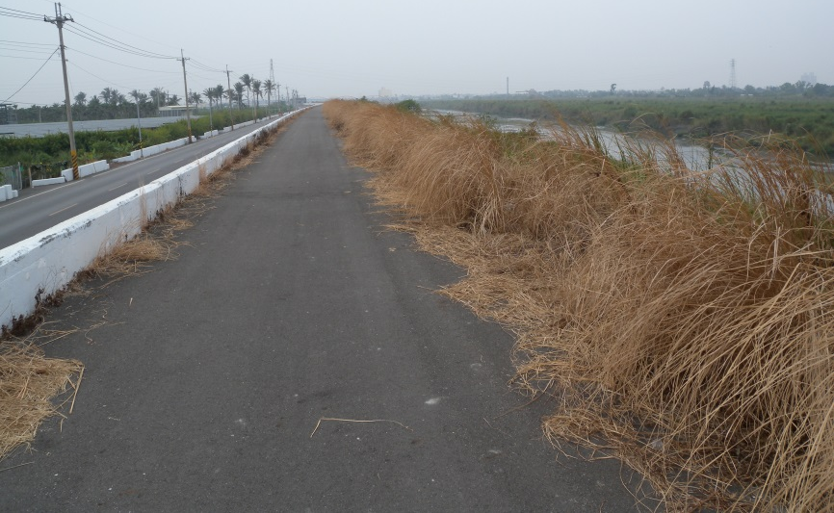
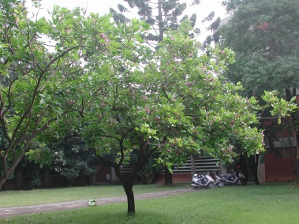
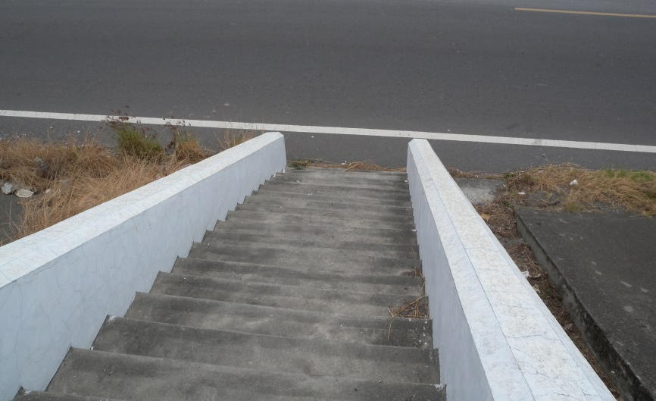
計畫內容
現況照片-左岸設計位置三
新設堤頂賞鳥觀景休憩區
堤頂道路旁除草
新植水黃皮
現況照片
既有階梯馬賽克處理
現況照片

Slide 23
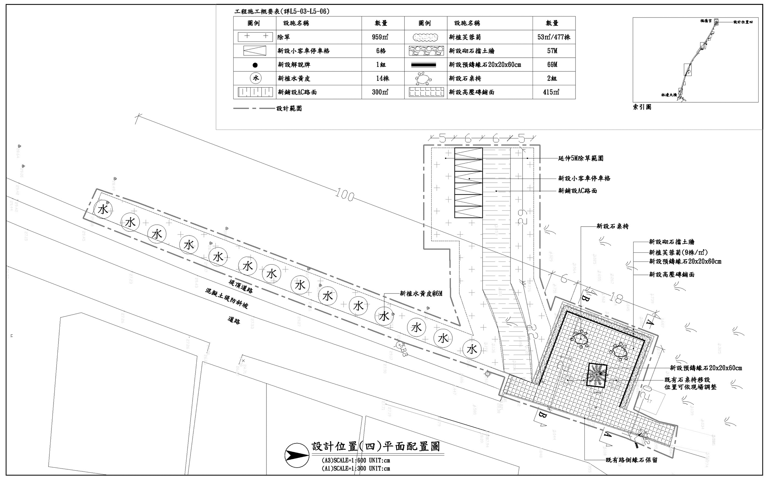
計畫內容
設計項目-左岸設計位置四
武丁路土地公廟休憩節點營造
增設停車場
新植水黃皮
土地公廟廣場
往後延伸
加鋪AC

Slide 24
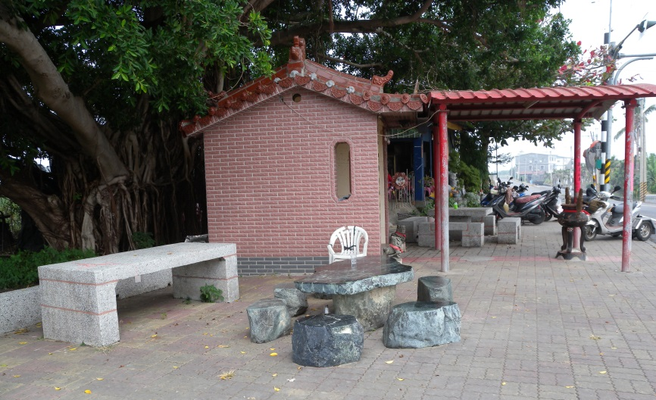
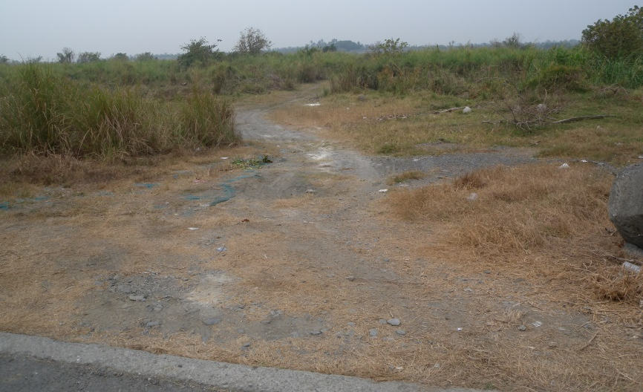
計畫內容
現況照片-左岸設計位置四
武丁路土地公廟休憩節點營造
土地公廟廣場
往後延伸
現況照片
增設停車場(6格)
加鋪AC
現況照片

Slide 25
預估經費

Slide 26
右岸: $7000000
主要工項:既有花台拆除、新設花台、花台排水溝、植栽綠美化、節點亮點塑造(馬賽克拼貼階梯)
左岸: $10000000
主要工項:節點鋪面鋪設、節點街道家具、節點亮點塑造(包含馬賽克拼貼階梯、護欄彩繪及體健設施)、解說牌、賞鳥平台、停車空間、植栽綠美化。
合計: 約$1700萬

Slide 27
地方說明會成果

Slide 28
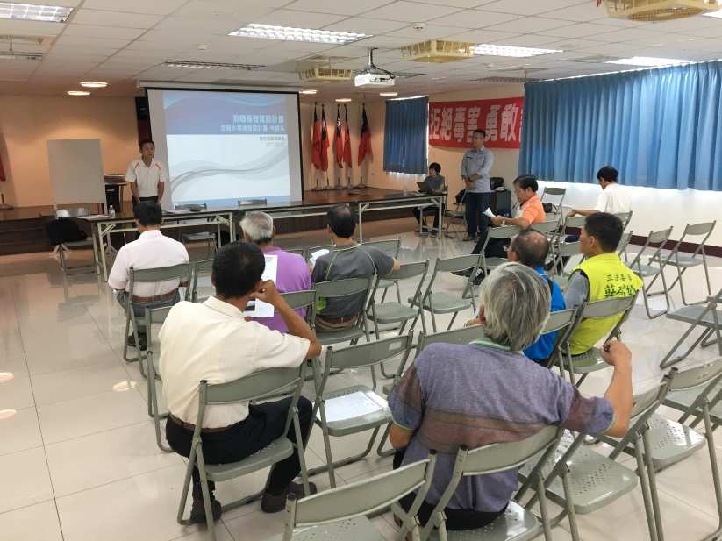
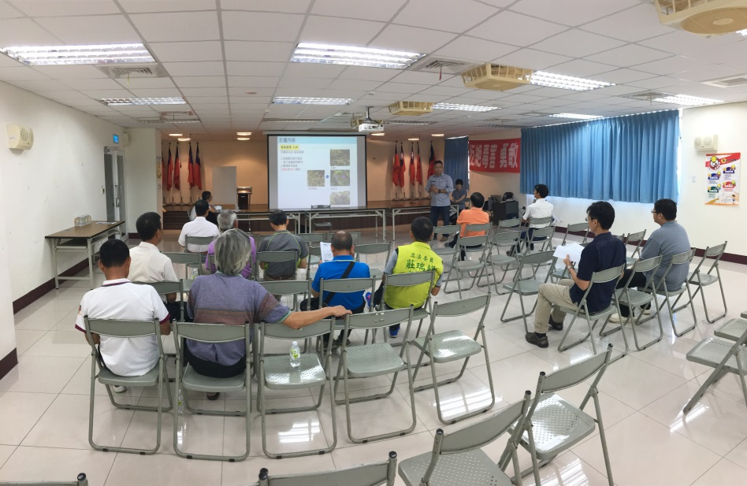
壹、會議時間：106年9月11日上午10時00分 貳、會議地點：林邊鄉公所 參、主 持 人：張技正國輝 記錄：柯廷育 肆、簡 報 者：聯地工程顧問股份有限公司 伍、擬辦治理工程河川(排水)：林邊溪 各單位意見及回復如下： 林邊段建議可施作涼亭供民眾休憩？階梯防滑請注意，植栽維護水管建議配置。 意見回覆：涼亭本府將再研議設置，階梯防滑及澆灌水管再請設計公司納入考量。 右岸林邊端抽水平台旁是否可適度美化? 意見回覆：將請設計公司納入考量。 羌園抽水站後堤內高灘地可綠美化。 意見回覆：將請設計公司納入考量。 結論： 後續將依公聽會意見，納入設計考量，本案會後將提報前瞻計劃水環境建設爭取經費辦理。
「全國水環境改善計畫」—屏東縣政府水環境改善工程(屏東縣境內河川環境整體營造計畫-林邊溪)公聽會紀錄

Slide 29
全國水環境營造計畫-保力溪
聯地工程顧問有限公司
United-Earthwork

Slide 30
簡報順序
計畫位置
計畫內容
預估經費
地方說明會成果

Slide 31
計畫位置

Slide 32
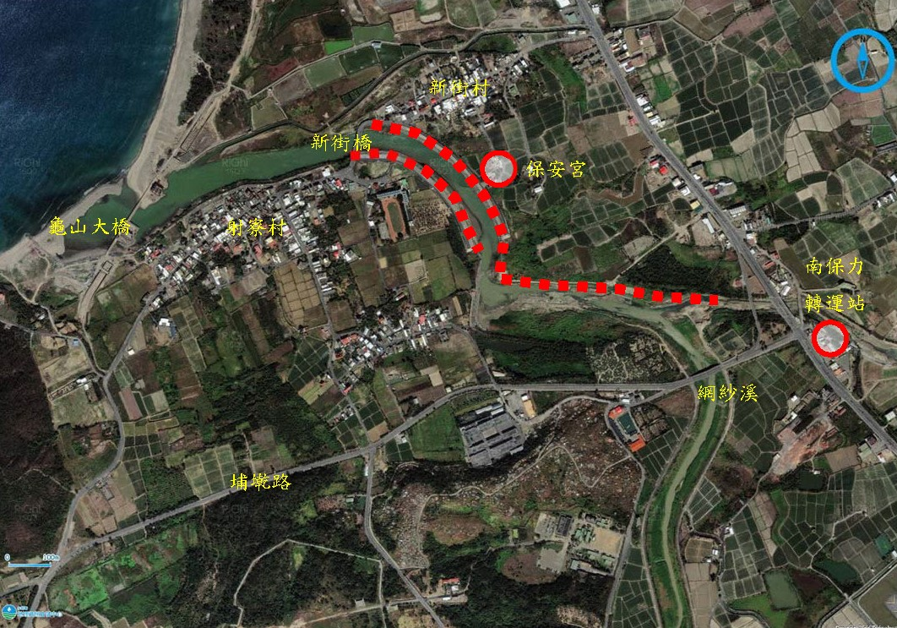
計畫位置
右岸設計長度855M，左岸設計長度472M
左岸設計位置0K+000~0K+472
右岸設計位置0K+000~0K+855
串聯東門溪及保力溪，營造成為保力溪水岸綠廊，沿水岸連接墾丁與車城，提供有別於台26線的景觀休憩路徑，形成新興觀光景點，甚至向北連貫四重溪，並導入親水活動。

Slide 33
計畫內容

Slide 34
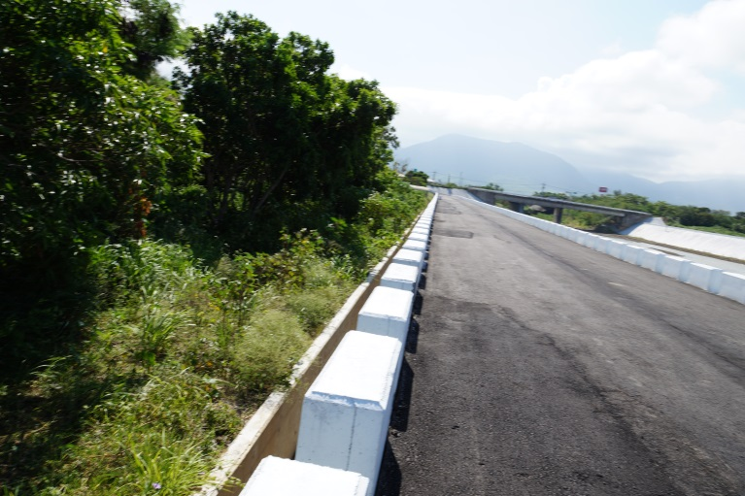
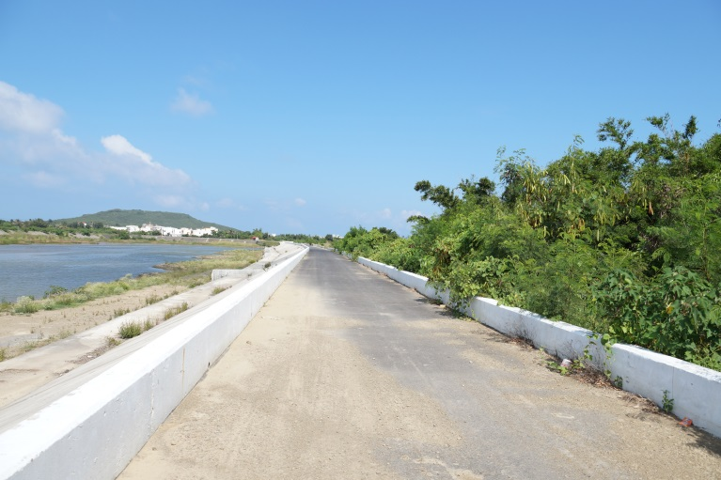
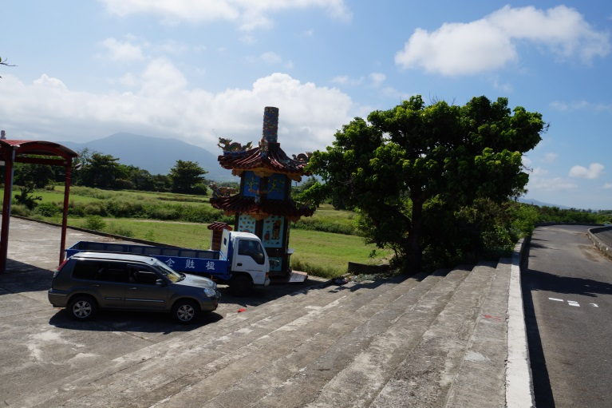
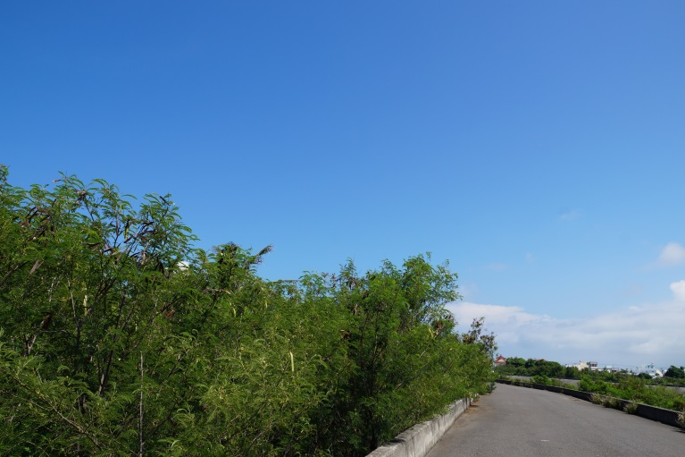
計畫內容
設計項目
1、植栽全面更換-銀合歡等外來種入侵嚴重，原栽植喬木消滅殆盡。
2、新增斜坡道-營造保安宮為水岸休憩節點。
右岸現況照片
右岸現況照片
右岸-保安宮現況照片
左岸現況照片

Slide 35
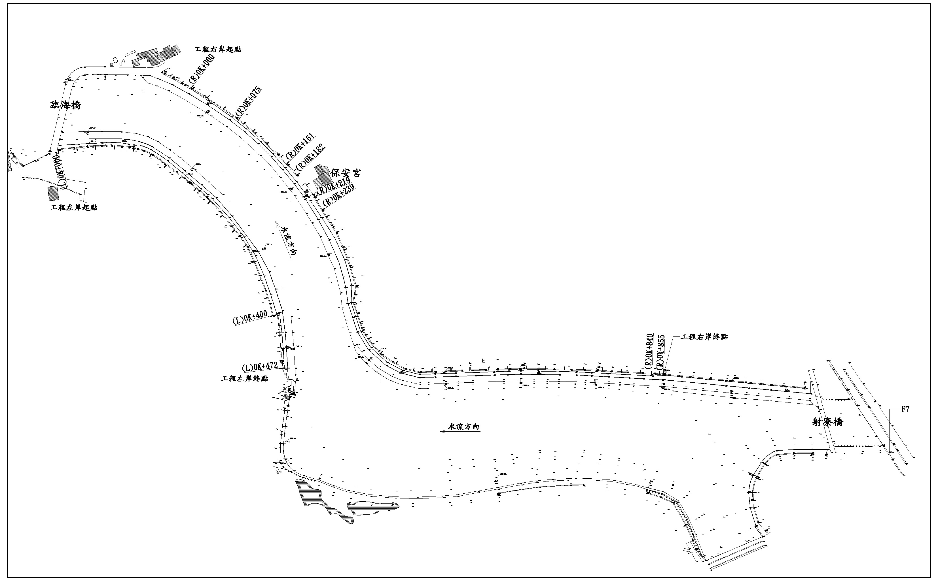
計畫內容
設計項目
左岸-0K+000~0K+400 水黃皮+欖仁+春不老
右岸-0K+000~0K+075斑葉鵝掌藤
右岸-0K+075~0K+161水黃皮+欖仁+厚葉女貞
右岸-0K+161~0K+182、 0K+219~0K+239(保安宮兩側)
水黃皮+欖仁+厚葉女貞+野牡丹
右岸-0K+239~0K+840
水黃皮+欖仁+厚葉女貞
左岸-0K+000~0K+400
水黃皮+欖仁+春不老
保力橋

Slide 36
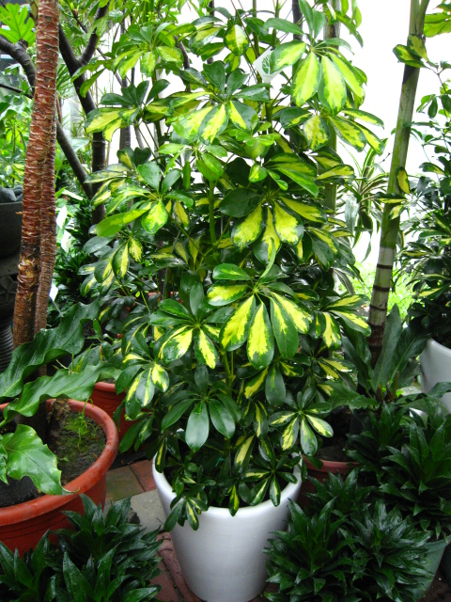
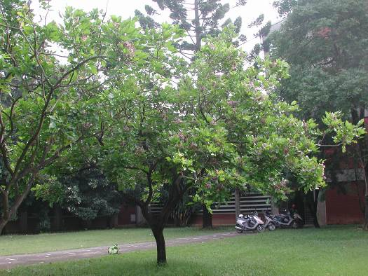
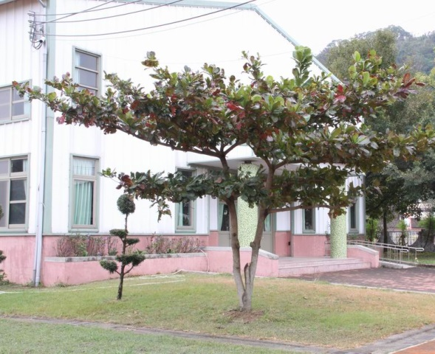
計畫內容
植栽計畫
1.挑選當地適合植栽、減少維護管理費用。
2.利用喬灌木花色的變化、增加環境豐富度。
水黃皮
欖仁
斑葉鵝掌藤
右岸-0K+000~0K+075
斑葉鵝掌藤
厚葉女貞
右岸-0K+075~0K+161、0K+239~0K+840
水黃皮+欖仁+厚葉女貞

Slide 37
計畫內容
植栽計畫
水黃皮
欖仁
厚葉女貞
野牡丹
右岸-0K+161~0K+182、 0K+219~0K+239(保安宮兩側)
水黃皮+欖仁+厚葉女貞+野牡丹

Slide 38
計畫內容
植栽計畫
水黃皮
欖仁
繁星花
春不老
繁星花
左岸-0K+000~0K+400
水黃皮+欖仁+春不老
左岸-0K+000~0K+400
水黃皮+欖仁+春不老

Slide 39
計畫內容
保安宮前斜坡道
堤頂
階梯
新設斜坡道
車城鄉保新段
地號713(私有土地)
金爐
保安宮
平面示意圖
現況照片
現況照片
現況照片

Slide 40
預估經費

Slide 41
保力溪: $10000000
主要工項:既有雜木清除、新植喬灌木綠美化、新設斜坡道。
計: 約$1000萬

Slide 42
地方說明會成果

Slide 43
壹、會議時間：106年9月7日上午10時00分 貳、會議地點：車城鄉公所 參、主 持 人：劉科長倖誌 記錄：柯廷育 肆、簡 報 者：聯地工程顧問股份有限公司 伍、擬辦治理工程河川(排水)：保力溪 陸、各單位意見及回復如下： 水防道路旁植栽易生雜草、害蟲如何維護？ 意見回覆：工程將編列一年維護，日後研議由地方社區或團體認養，仍請地方協助。 是否可施做路燈或景觀燈？欖仁樹種不建議易落葉落果。 意見回覆：景觀燈施作涉後續電費及維護，暫不考慮有需求可由公所同意後提出，樹種部分再請設計公司檢討。 建議可種臺灣欒樹。 意見回覆：樹種部分再請設計公司檢討。 結論： 後續將依公聽會意見，納入設計考量，本案會後將提報前瞻計劃水環境建設爭取經費辦理。
「全國水環境改善計畫」—屏東縣政府水環境改善工程(屏東縣境內河川環境整體營造計畫-保力溪)公聽會紀錄

Slide 44
簡報結束

